Slide 1
Deep Learning 38
21011290 전승윤

Slide 2
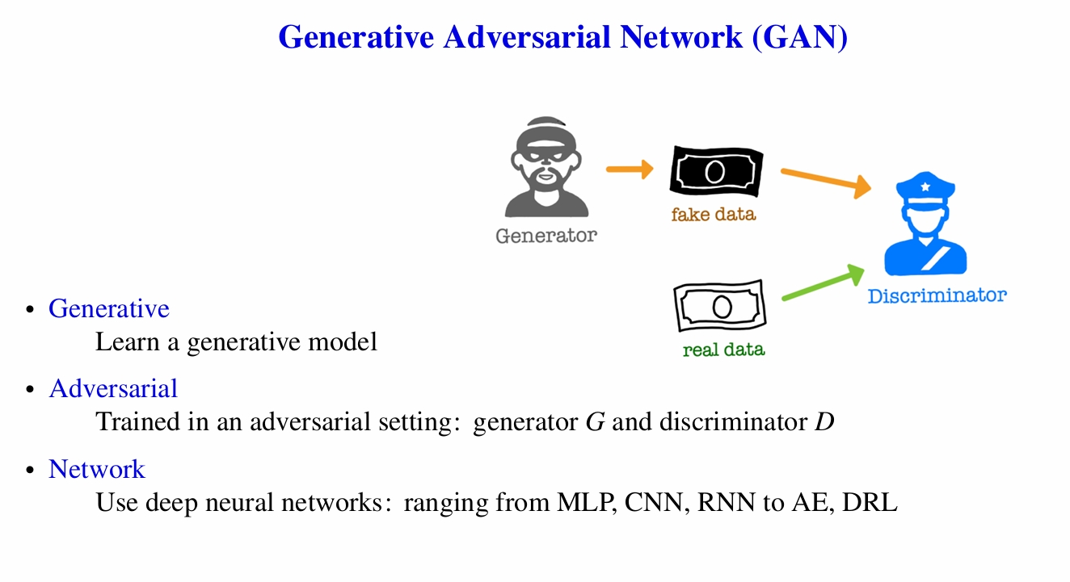

경쟁
VAE vs GAN
기존 데이터에서
조금 변형한 데이터
완전 새로운 데이터
생성적 (새로운 데이터 생성)
적대적 (2개가 서로 경쟁해서)
신경망 적용가능

Slide 3
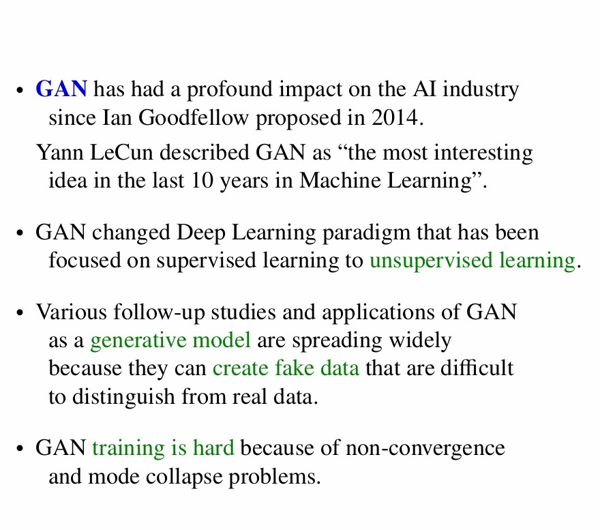
GAN은 Ian Goodfellow가 2014에 제안하고 나서 AI 산업에 큰 영향을 줌.
GAN은 지도학습에서 비지도학습으로 관심을 옮기게 함
GAN은 생성형 모델에 적합.
GAN은 학습시키기 어려운데, 그 이유로는 non-convergence와 mode collapse problems가 있다.

Slide 4
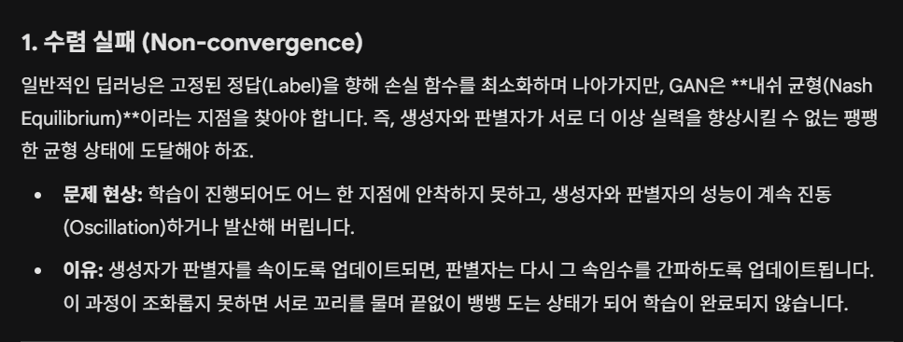
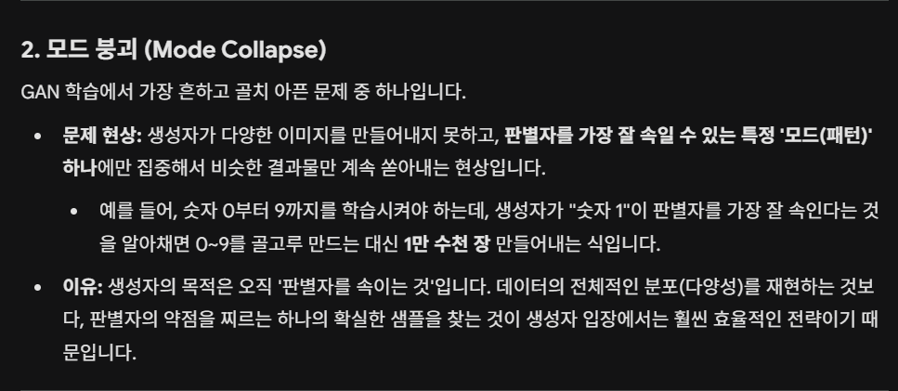

Slide 5
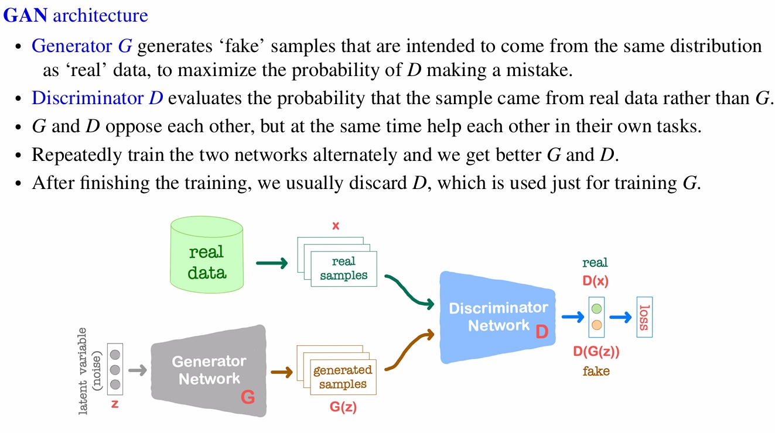
생성자(G)는 ‘가짜’ 샘플들을 ‘진짜＇샘플의 분포와 같게 만들어 감별자(D)가 실수하도록 노력함.
감별자(D)는 ‘진짜’인지 ‘가짜’인지 구별하는 확률로 구분한다.
생성자와 감별자는 서로 경쟁하지만, 서로 도움을 주는 관계이기도 하다.
D학습 -> G고정 / G학습 -> D고정 동시에 학습을 못하기 때문에…
학습이 다 끝나면 D는 사용하지 않음. 데이터 생성이 목적이니까…
1에 가까울수록 진짜
(0,1) 생성
Fake sample
0에 가까울수록 가짜

Slide 6
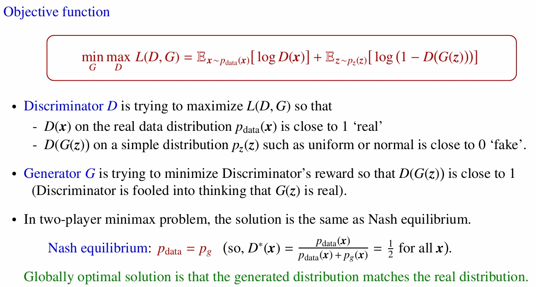
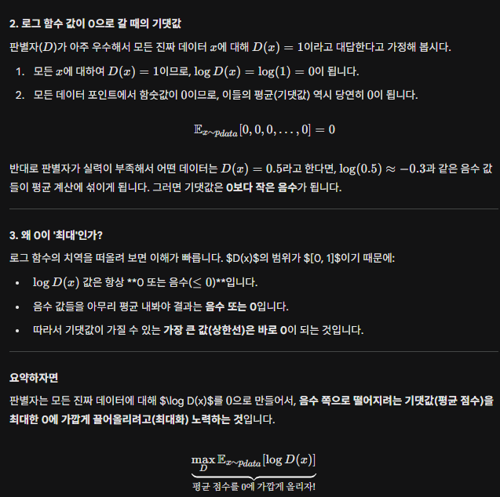
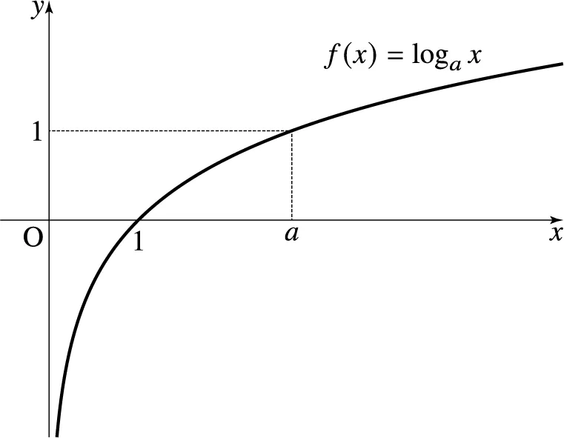

Gen | X | 최소(log0+)
Dis | 최대 | 최대
진짜 데이터
가짜 데이터
판별자(D)
->1은 진짜, 0은 가짜
D(x)와 D(G(z)는 0~1
생성자(G)
->D(G(z))가 1로가게
진짜와 가짜를 구분해 맞출확률이 50%
Real Data 분포 = Fake Data 분포

Slide 7
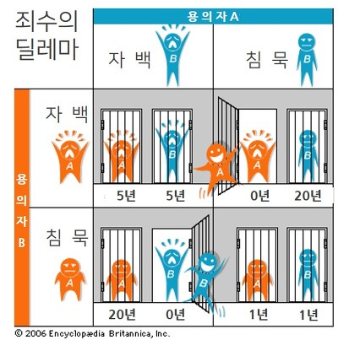
-서로의 선택을 모른다고 가정
A가 자백을 선택 -> B가 자백을 선택
A가 침묵을 선택 -> B가 자백을 선택
B가 자백을 선택 -> A가 자백을 선택
B가 침묵을 선택 -> A가 자백을 선택
결론 : 둘 다 자백을 선택
(둘다 침묵이 더좋은 결과지만..)

Slide 8
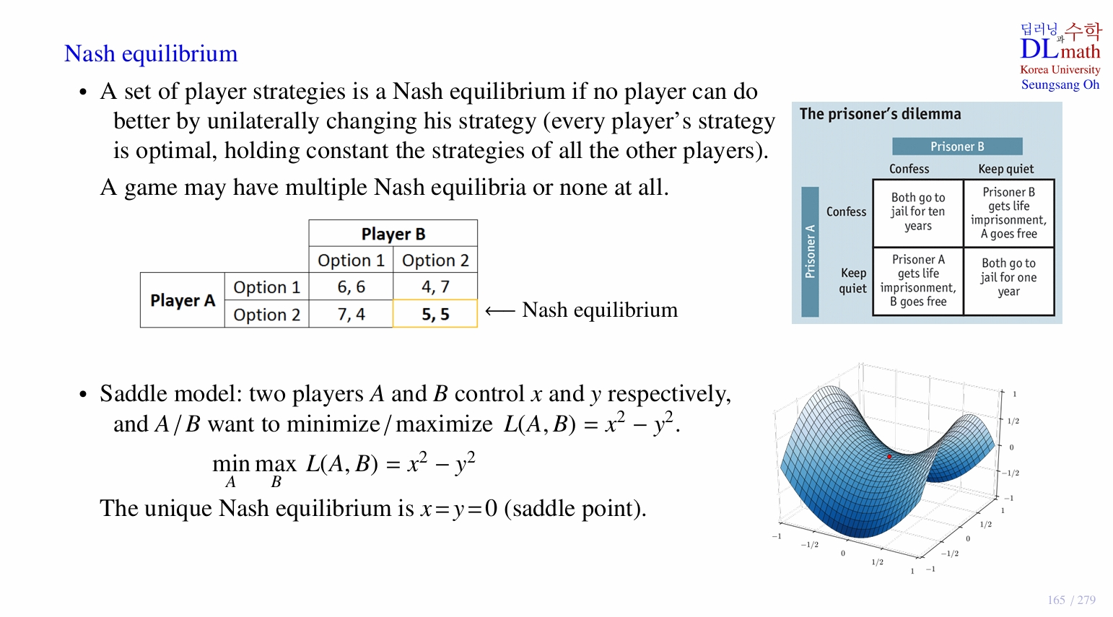





"상대방이 전략을 바꾸지 않는 한,
나도 현재의 전략을 바꿀 이유가 없는 안정적인 상태"
다른 플레이어의 전략은 고정, 내전략만 변화가능
X고정 -> Y판단
Y고정 -> X판단
둘 다 만족시 Nash 균형

